Slide 1
«Методический семинар»
Доклад
Подготовила:
Цухарова Хава Салмановна
Учитель математики МБОУ «СОШ №2 с. Белгатой»

Slide 2
«Оценивание»

Slide 3
владеет полной мере (отлично)
владеет достаточно (хорошо)
владеет недостаточно (удовлетворительно)
не владеет (неудовлетворительно)

Slide 4
0,5

Slide 5
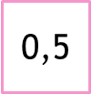
0,5
Легкая форма
Средняя форма
Сложная форма
0,5
0,5
0,5
0,5

Slide 6
Примерное количество баллов, которое ученик может получить на этом этапе представлено в таблице 1.
Таблица 1.
Легкая форма | Средняя форма | Сложная форма
Задание 1 Задание 2 Задание 3 | Задание 4 Задание 5 | Задание 6
Количество карточек
3 | 4 | 4
Количество баллов
1,5 | 2 | 2
Итого баллов: | 5,5

Slide 7
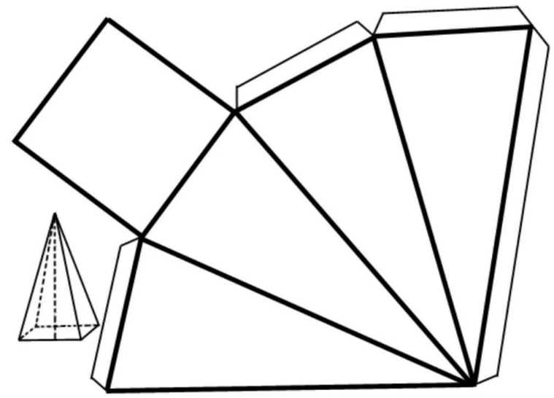
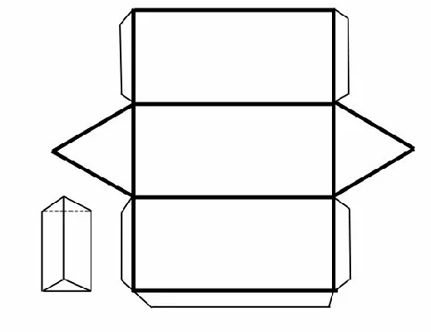
Развертки геометрических тел
правильная
шестиугольная призма
правильная
четырехугольная пирамида
треугольная призма

Slide 8
Критерии отметки: 0-2 карточек – 0 3-6 карточек – «3» 7-9 карточек – «4» 10 и более карточек – «5»

Slide 9
Вывод:

Slide 10
Благодарю за внимание!

Slide 11
ЛИТЕРАТУРА:
Безусова, Т. А. Современные средства оценивания результатов обучения : учебно-методическое пособие для студентов 4 курса по специальности Математика / Т. А. Безусова. — Соликамск : Соликамский государственный педагогический институт, 2011. — 72 c. — Текст : электронный // Цифровой образовательный ресурс IPR SMART : [сайт]. — URL: https://www.iprbookshop.ru/47900.html.
Метапредметные и личностные образовательные результаты школьников : новые практики формирования и оценивания. Учебно-методическое пособие / Л. В. Арсентьева, Н. Б. Баранова, Э. А. Березяк [и др.] ; под редакцией О. Б. Даутова, Е. Ю. Игнатьева. — Санкт-Петербург : КАРО, 2015. — 160 c. — ISBN 978-5-9925-1056-0. — Текст : электронный // Цифровой образовательный ресурс IPR SMART : [сайт]. — URL: https://www.iprbookshop.ru/61011.html.

